Slide 1
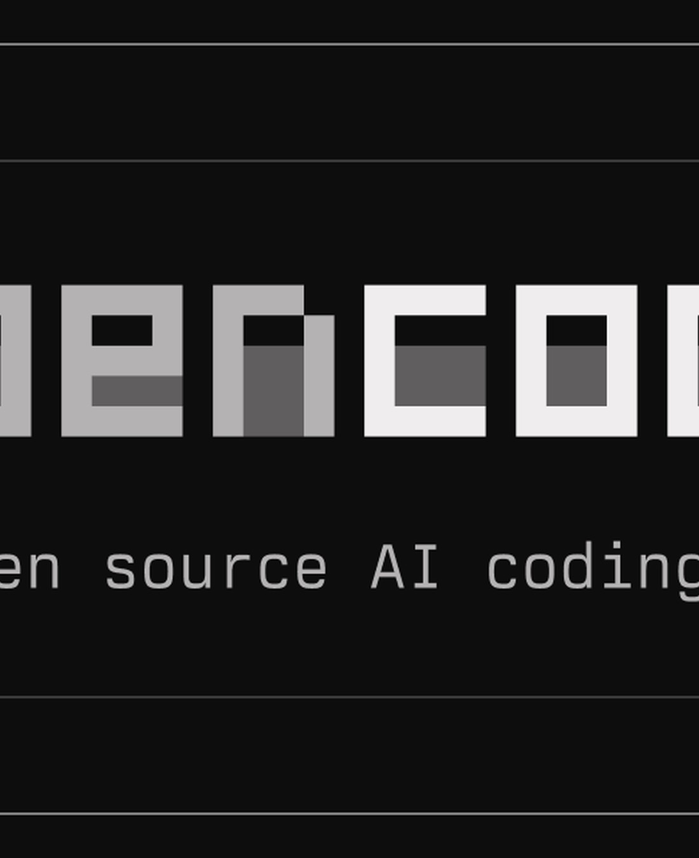
ДОКЛАД
Использование ИИ
в разработке
OpenCode, агенты и управление контекстом
Практический пример: приложение «Морской бой»
2026
Источник: OpenCode / GitHub

Slide 2
02
ВВЕДЕНИЕ
Цель доклада
01
Сущности
02
Контекст
Инструкции, агенты, команды и инструменты
Хранение, передача и ограничения
03
Агенты
04
Модели
Распределение работы между исполнителями
Выбор модели под сложность задачи
ПРАКТИКА
Все понятия рассматриваются на примере тестового проекта.
Использование ИИ в разработке
2

Slide 3
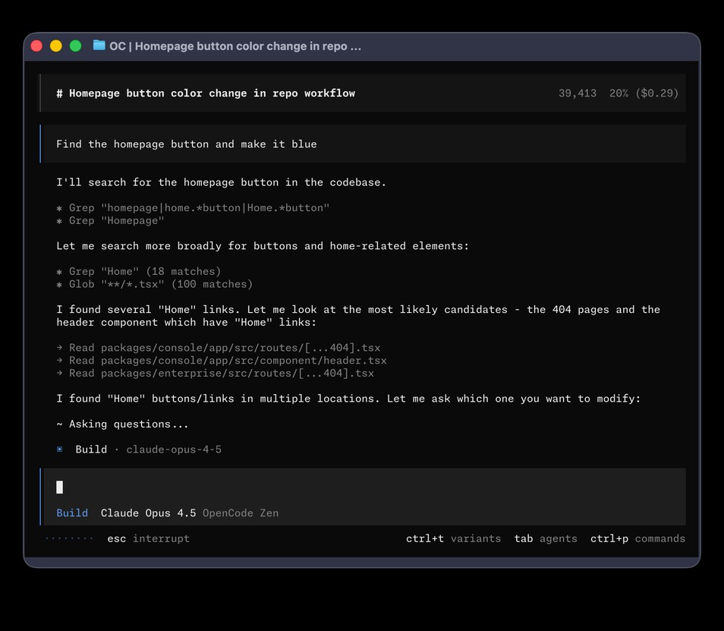
03
ПРОЕКТ
Тестовый проект
Два ИИ-агента реализуют логику классической игры.
Поведение определяется инструкциями и конфигурацией.
Проект демонстрирует взаимодействие агентов OpenCode.
Основное внимание уделяется агентной логике, а не коду.
УЧЕБНЫЙ СТЕНД
Минимальная предметная область позволяет сосредоточиться на механике OpenCode.
Источник: официальный репозиторий OpenCode
Использование ИИ в разработке
3

Slide 4
04
ПРОЕКТ
Три версии проекта
01
Версия 1
02
Версия 2
03
Версия 3
Произвольная структура
Вся конфигурация в opencode.json
Структура адаптирована
под соглашения OpenCode
Оптимизированы логика
и число вызовов агентов
От эксперимента с конфигурацией к более управляемой архитектуре.
Использование ИИ в разработке
4

Slide 5
05
АРХИТЕКТУРА
Основные сущности OpenCode
instructions
agents
↘
↙
Знания и правила
Агенты и субагенты
opencode.json
Конфигурация проекта
↗
↖
commands
tools
Сценарии запуска
Действия во внешней среде
Конфигурация связывает знания, исполнителей и доступные действия.
Использование ИИ в разработке
5

Slide 6
06
КОНТЕКСТ
Что такое контекст
Инструкции
Сообщения
Файлы
Правила и ограничения
История взаимодействия
Исходные данные проекта
«Модель работает не со всем проектом,
а только с переданным ей контекстом»
Сессия объединяет контекст, историю и состояние работы.
Использование ИИ в разработке
6

Slide 7
07
КОНТЕКСТ
Сессия и ее жизненный цикл
01
Создание
02
Обогащение
03
Сохранение
04
Продолжение
Начало работы
Сообщения и файлы
ID сессии
Возврат к состоянию
Дочерние агенты могут работать в отдельных сессиях со своим состоянием.
Использование ИИ в разработке
7

Slide 8
08
КОНТЕКСТ
Взаимодействие агентов
Передаются
Основной агент
Субагент
Задача
Параметры
Исходные данные
Формулирует задачу
и принимает результат
Выполняет отдельную
специализированную работу
РЕЗУЛЬТАТ
Внутренний контекст субагента не обязательно передается основному агенту.
Использование ИИ в разработке
8

Slide 9
09
КОНТЕКСТ
Где хранится контекст
LLM получает контекст вместе с каждым запросом.
Размер контекста ограничен окном токенов.
Историей управляет приложение или агентная система.
Из большой истории выбираются наиболее важные данные.
Приложение хранит состояние — модель обрабатывает запрос.
Источник: официальный репозиторий OpenCode
Использование ИИ в разработке
9

Slide 10
10
КОНТЕКСТ
Внешнее хранение истории
1
2
3
4
Создать беседу
Получить ID
Сохранить историю
Продолжить работу
История и состояние хранятся вне LLM.
Доступ к данным защищается авторизацией.
Срок хранения зависит от конкретного провайдера.
Использование ИИ в разработке
10

Slide 11
11
СУЩНОСТИ OPENCODE
Инструкции
PROJECT_RULES.md
Определяют правила работы ИИ.
# Бизнес-логика проекта
Содержат знания и бизнес-логику.
- правила предметной области
Загружаются автоматически или по запросу.
- стандарты написания кода
- ограничения инструментов
Делают результат более предсказуемым.
- формат ожидаемого результата
ПРИНЦИП
Чем точнее инструкции, тем стабильнее результат.
Использование ИИ в разработке
11

Slide 12
12
СУЩНОСТИ OPENCODE
Агенты и субагенты
Основной агент
Управляет работой и взаимодействует с пользователем
Для агента задаются промпт, модель и разрешения.
↓
↓
↓
Субагент получает отдельную специализированную задачу.
Анализ
Реализация
Проверка
Исследует проект
Выполняет задачу
Оценивает результат
Разделение ролей уменьшает объем контекста каждой задачи.
Использование ИИ в разработке
12

Slide 13
13
ВЗАИМОДЕЙСТВИЕ
Передача контекста субагенту
Достаточный
Недостаточный
Избыточный
Только нужные данные
Управляемый результат
Нет важных данных
Неточный результат
Лишние сведения
Больше токенов
Хороший контекст должен быть не максимальным, а достаточным.
Использование ИИ в разработке
13

Slide 14
14
ВЗАИМОДЕЙСТВИЕ
Формат обмена между агентами
Запрос
Ответ
Задача
Входные данные
Параметры выполнения
Статус выполнения
Основной результат
Метаданные
JSON
Структурированный формат делает взаимодействие предсказуемым.
Использование ИИ в разработке
14

Slide 15
15
СУЩНОСТИ OPENCODE
Инструменты и команды
</>
edit
>_
bash
G
Git
→
task
Работа с файлами
Консольные команды
Контроль изменений
Работа субагента
Команды
Запускают заранее подготовленные сценарии с параметрами
permission
Использование ИИ в разработке
15

Slide 16
16
СУЩНОСТИ OPENCODE
Инструмент task
Основной агент
Субагент
task
Передает отдельную задачу
Работает в своей сессии
Возвращает итоговый результат основному агенту.
task_id позволяет продолжить ту же сессию.
todowrite фиксирует задачи, но не запускает субагента.
ПРИМЕР ПРОЕКТА
Координатор сохраняет task_id двух агентов до завершения игры.
Использование ИИ в разработке
16

Slide 17

17
МОДЕЛИ
Настройка моделей
opencode.json
Модель задается на уровне проекта.
{
Агент может использовать собственную модель.
"model": "provider/main",
model — основные запросы.
"small_model": "provider/small",
"agent": {
small_model — вспомогательные операции.
"plan": { "model": "..." },
Выбор зависит от качества, скорости и стоимости.
"build": { "model": "..." }
}
}
Источник: официальный репозиторий OpenCode
Использование ИИ в разработке
17

Slide 18
18
МОДЕЛИ
Распределение задач между моделями
01
Планирование
02
Декомпозиция
03
Реализация
04
Проверка
Мощная модель
Небольшие задачи
Экономичная модель
Контроль результата
Сложность модели должна соответствовать сложности задачи
Минимальный достаточный контекст снижает расход токенов и стоимость.
Использование ИИ в разработке
18

Slide 19
19
ПРАКТИКА
Демонстрация и выводы
Демонстрация
Выводы
1. Запуск версии 1
2. Просмотр агентов и команд
3. Запуск версии 3
4. Повторное использование ID сессий
• Работа разделяется между агентами
• Контекст передается осознанно
• Инструкции повышают предсказуемость
• Модель выбирается под задачу
OpenCode помогает управлять сложной работой через контекст, роли и инструменты.
Использование ИИ в разработке
19

Slide 20
20
МАТЕРИАЛЫ
Источники
01
Официальная документация OpenCode
https://opencode.ai/docs/ru/
02
Документация по командам
https://open-code.ai/ru/docs/commands
03
Руководство DataTalks
https://datatalks.ru/opencode/index.html
04
Репозиторий проекта
https://github.com/kit-1414/ai_sea_battle_.git
Изображения
Официальный репозиторий OpenCode: github.com/anomalyco/opencode
packages/web/src/assets/lander/screenshot.png; изображение репозитория GitHub
Спасибо за внимание
Использование ИИ в разработке
20

